Slide 1
SOLID AFRIQUE
Interrogez nos données
avec l’intelligence artificielle
Le Serveur MCP : un accès simple et sécurisé à nos bases de données depuis Microsoft Copilot, Claude et ChatGPT
Présentation de la solution — octobre 2026
Notes:
Objectif de la présentation : expliquer ce que permet le Serveur MCP, comment il s’utilise au quotidien et comment l’accès aux données reste maîtrisé.

Slide 2
Le constat
Nos données sont précieuses, mais difficiles à consulter rapidement
1
2
3
Des données dispersées
Un accès réservé aux spécialistes
Des délais
Ventes, stock, comptabilité, ressources humaines… chaque activité a sa propre base de données.
Pour obtenir un chiffre, il faut savoir écrire des requêtes ou passer par l’équipe informatique.
Une question simple peut attendre un rapport ou un export pendant plusieurs jours.
Notes:
Partir des situations vécues : « combien avons-nous vendu à tel client ce mois-ci ? » nécessite aujourd’hui une demande ou une extraction manuelle.

Slide 3
Notre solution : le Serveur MCP
Un pont sécurisé entre nos bases de données et les assistants d’IA
Vous posez votre question en français ; l’assistant va chercher la réponse directement dans nos bases.
Fonctionne avec les assistants que nous utilisons déjà
Microsoft Copilot
Claude
ChatGPT
Cursor
et autres outils compatibles
Et avec nos bases de données
MySQL
SQL Server
PostgreSQL
MongoDB
Redis
Notes:
MCP (Model Context Protocol) est un standard ouvert adopté par les principaux assistants d’IA. Nous ne dépendons donc pas d’un seul fournisseur.

Slide 4
Comment ça marche ?
Trois étapes, sans compétence technique
1
2
3
Vous posez une question
L’assistant consulte la base
Vous obtenez la réponse
« Quel est le chiffre d’affaires par agence ce trimestre ? »
Il passe par le Serveur MCP, qui vérifie vos droits avant chaque consultation.
Tableau, synthèse, comparaison ou graphique, en quelques secondes.
Notes:
L’assistant explore d’abord la structure de la base, puis construit lui-même les requêtes. L’utilisateur peut demander à voir le détail du calcul.

Slide 5
Un exemple concret
Quels sont nos 5 meilleurs clients ce trimestre, et leur évolution par rapport à l’an dernier ?
Voici les 5 meilleurs clients du 3e trimestre 2026 :
Client | CA T3 2026 | Évolution
Client A | 48,2 M FCFA | +12 %
Client B | 41,7 M FCFA | +4 %
Client C | 35,9 M FCFA | −3 %
Client D | 29,4 M FCFA | +21 %
Client E | 27,1 M FCFA | +8 %
Le client D progresse le plus (+21 %), le client C recule légèrement.
Exemple illustratif — données fictives
Notes:
Une question en langage courant, une réponse structurée et commentée. L’utilisateur peut enchaîner : « Montre-moi le détail du client C par produit ».

Slide 6
Ce que ça nous apporte
Autonomie
Rapidité
Chacun obtient lui-même les chiffres dont il a besoin, sans écrire de requête.
Une réponse en quelques secondes au lieu d’attendre un rapport.
Une seule porte d’entrée
Liberté de choix
Toutes nos bases, quel que soit leur type, accessibles de la même façon.
Compatible avec plusieurs assistants : nous ne dépendons pas d’un fournisseur unique.
Notes:
Le service informatique reste maître des bases ouvertes et des droits ; il est libéré des demandes d’extraction simples.

Slide 7
Sécurité et contrôle
L’accès aux données reste entièrement maîtrisé
✓
Chacun avec son propre compte — L’assistant agit au nom de la personne, avec ses droits, après son autorisation explicite.
✓
L’administrateur décide — qui a accès à quelle base de données ; personne ne peut s’inscrire seul.
✓
Lecture seule par défaut — L’assistant consulte les données mais ne peut pas les modifier.
✓
Accès retiré immédiatement — Retirer un droit ou désactiver un compte prend effet à la question suivante.
✓
Nos bases restent chez nous — Elles ne sont pas exposées sur Internet ; les mots de passe sont chiffrés.
À retenir : les réponses transitent par l’assistant utilisé. Nous n’utilisons que des assistants validés par l’entreprise, avec des comptes professionnels.
Notes:
Point de vigilance à présenter honnêtement : pour répondre, l’assistant reçoit le résultat des requêtes. Le choix des bases ouvertes et des comptes lecteurs (qui limitent les colonnes visibles) en tient compte.

Slide 8
Qui fait quoi ?
Administrateur
Collaborateur
Invite les collaborateurs (envoi automatique par e-mail)
Déclare les bases de données
Crée et publie les agents Copilot
Décide qui accède à quelle base, et peut retirer un accès à tout moment
Active son compte depuis l’e-mail reçu
Ouvre l’agent de sa base dans Copilot et autorise son compte
Pose ses questions en français
Gère ses autorisations depuis « Mon compte »
Notes:
Le rôle d’administrateur est attribué à quelques personnes de l’équipe informatique. Un collaborateur peut aussi déclarer une base dont il possède lui-même les accès ; elle reste privée.

Slide 9
Le parcours d’un nouvel utilisateur
De l’invitation à la première question, en cinq étapes
1
2
3
4
5
Administrateur
Collaborateur
Collaborateur
Collaborateur
Collaborateur
Envoie l’invitation
Crée son mot de passe
Se connecte
Copie son lien MCP
Branche son assistant
Saisit l’e-mail du collaborateur : le lien d’invitation part automatiquement.
Ouvre le lien reçu par e-mail et choisit son mot de passe.
Sur https://luxewtey.com/mcpsolid, avec son e-mail et son mot de passe.
Le lien de chaque base que l’administrateur lui a attribuée.
Colle le lien dans Claude, ChatGPT ou Copilot, puis clique sur « Autoriser ».
Ensuite, il pose ses questions en français, directement dans son assistant. Les étapes 1 à 4 ne se font qu’une fois.
Notes:
Vue d’ensemble : seule la première étape revient à l’administrateur. Les diapositives suivantes détaillent chaque étape avec les écrans réels.

Slide 10
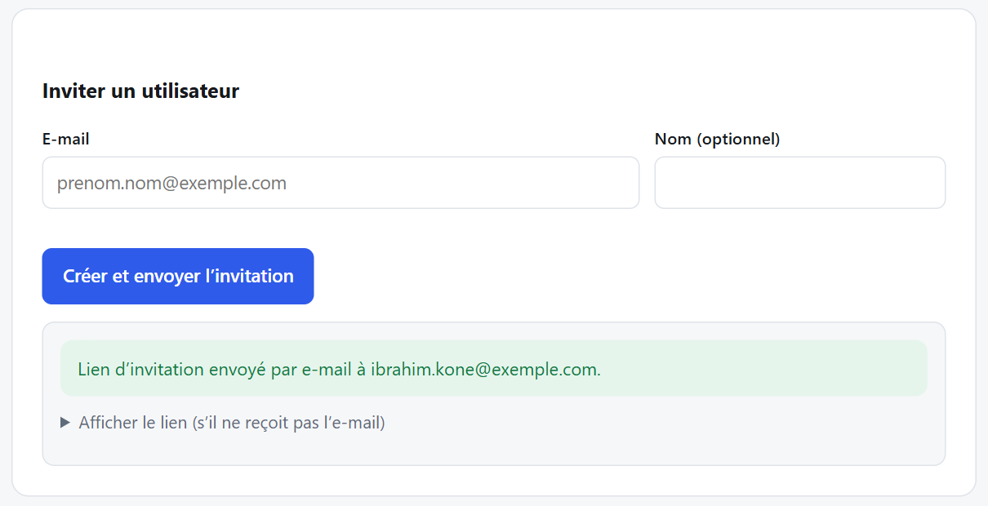
Étape 1 — L’administrateur envoie l’invitation
L’administrateur
1
2
3
4
5
1
Dans l’onglet Utilisateurs, il saisit l’e-mail du collaborateur (et son nom).
2
Il clique sur Créer et envoyer l’invitation : le lien part automatiquement par e-mail.
3
Il lui attribue les bases dont il a besoin (Connexions → Gérer l’accès).
Le message vert confirme l’envoi de l’e-mail
Si l’e-mail n’arrive pas, « Afficher le lien » permet de le transmettre autrement (messagerie interne). Le lien est valable 7 jours.
Notes:
Aucune inscription libre : seul un administrateur peut créer un compte. Sans attribution de base, le collaborateur verra une liste vide.

Slide 11
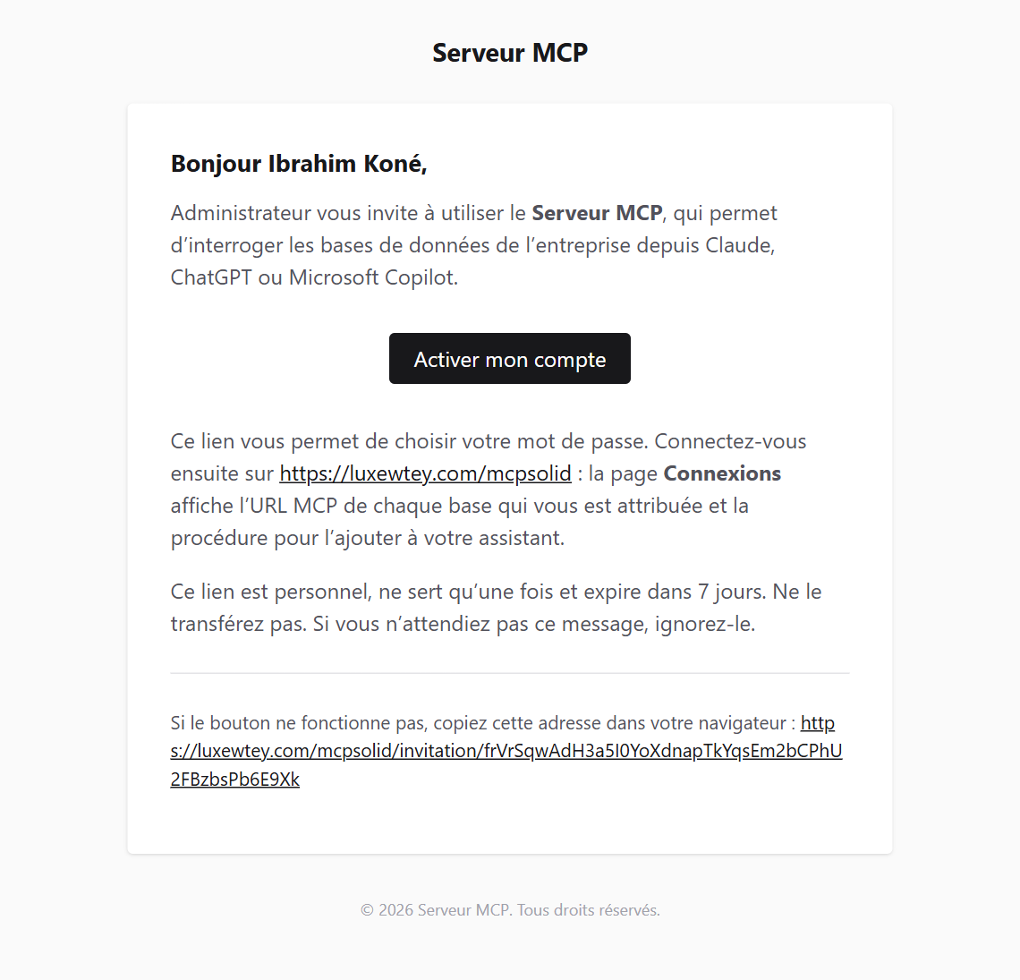
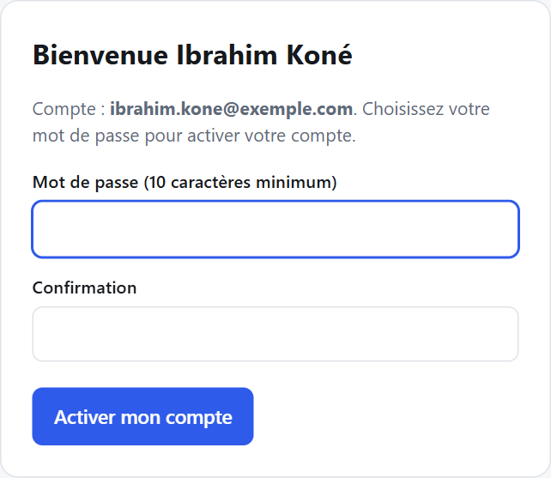
Étape 2 — Le collaborateur crée son mot de passe
Le collaborateur
1
2
3
4
5
1
Il reçoit l’e-mail « Votre invitation au Serveur MCP ».
2
Il clique sur Activer mon compte.
3
Il choisit son mot de passe (10 caractères minimum), le confirme, puis valide : son compte est actif et il est connecté.
Le choix du mot de passe
L’e-mail reçu
Le lien est personnel et ne sert qu’une fois. S’il a expiré, l’administrateur clique sur « Renvoyer l’invitation ».
Notes:
Le même mécanisme sert à réinitialiser un mot de passe oublié : l’administrateur envoie un lien de réinitialisation.

Slide 12
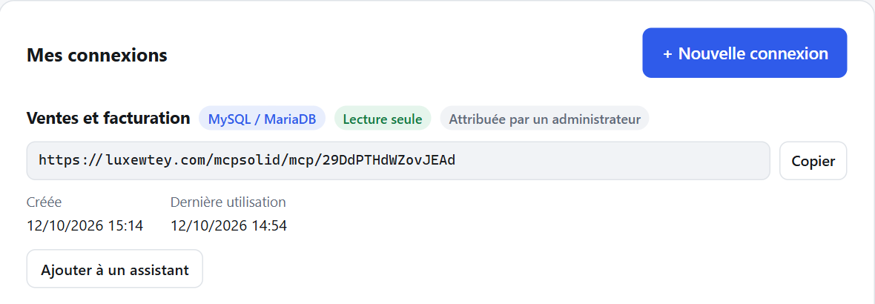
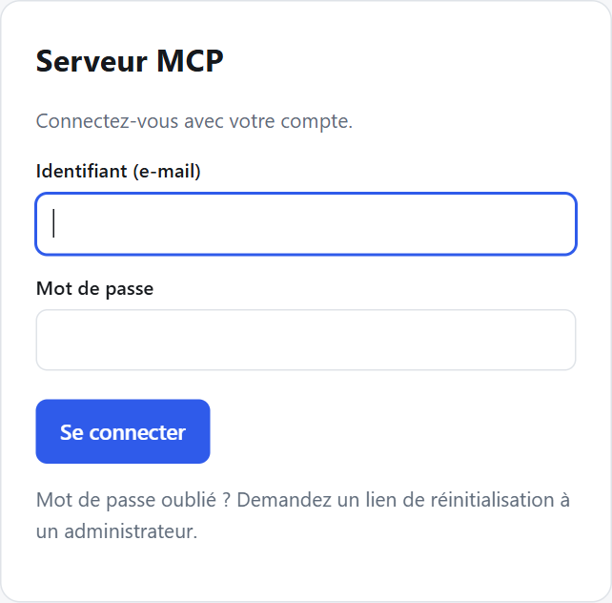
Étapes 3 et 4 — Se connecter et copier son lien MCP
Le collaborateur
1
2
3
4
5
1
Il ouvre https://luxewtey.com/mcpsolid et se connecte avec son e-mail et son mot de passe.
2
Dans Mes connexions, chaque base attribuée a son propre lien MCP : il clique sur Copier.
3
Une base manque ? Il demande à l’administrateur de la lui attribuer : elle apparaît aussitôt dans la liste, avec son lien.
Le lien MCP de la base et son bouton « Copier »
La page de connexion du serveur : un seul compte pour l’interface et pour les assistants.
Notes:
Le lien MCP n’est pas un secret : sans l’autorisation que chaque utilisateur donne avec son compte (étape 5), il ne donne accès à rien.

Slide 13
Étape 5 — Brancher son assistant
Le collaborateur
1
2
3
4
5
Claude
ChatGPT
Microsoft Copilot
1
Paramètres → Connecteurs
1
Paramètres → Applications et connecteurs (mode développeur)
1
Ouvrir l’agent de la base publié par l’entreprise dans Copilot ou Teams
2
Ajouter un connecteur personnalisé
2
Cliquer sur Créer
2
Poser une première question
3
Coller le lien MCP
3
Coller le lien MCP, authentification OAuth
3
Cliquer sur Se connecter
4
Cliquer sur Se connecter
Dans les trois cas, la page du Serveur MCP s’ouvre : il se connecte avec son compte et clique sur « Autoriser ».
Pour Copilot, l’administrateur crée l’agent une seule fois dans Copilot Studio avec le lien MCP de la base (voir le guide utilisateur).
Notes:
Claude et ChatGPT : chaque collaborateur colle lui-même le lien. Copilot : l’agent est préparé une fois par l’administrateur dans Copilot Studio, puis chaque collaborateur autorise son propre compte.

Slide 14
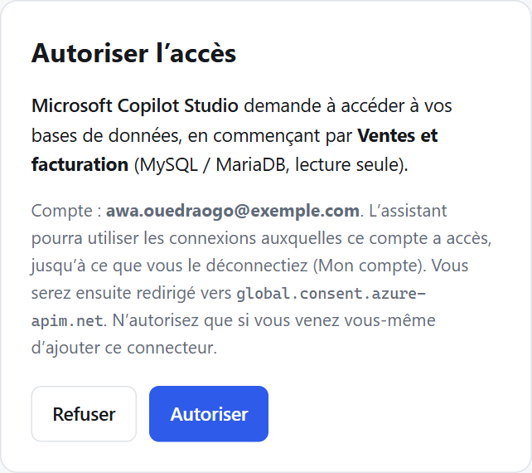
Autoriser, puis poser ses questions
Le collaborateur
1
2
3
4
5
1
L’écran Autoriser l’accès indique l’assistant, la base et le compte utilisés : il clique sur Autoriser.
2
De retour dans son assistant, il pose ses questions : « Quelles sont nos ventes du mois par agence ? »
3
Il peut retirer cette autorisation à tout moment depuis Mon compte.
L’assistant n’accède qu’aux bases autorisées pour ce collaborateur, en lecture seule le plus souvent.
L’écran d’autorisation : l’utilisateur garde la main
Notes:
Les droits sont vérifiés à chaque question : si l’administrateur retire l’accès à une base, l’assistant ne peut plus l’interroger.

Slide 15
Prochaines étapes
Étape 1
Étape 2
Étape 3
Étape 4
Mise en service
Premières bases
Pilote
Généralisation
Installation sur notre serveur Windows (IIS)
Raccordement des bases prioritaires, en lecture seule
Un groupe de collaborateurs volontaires et leurs retours
Formation, guide utilisateur et ouverture progressive
La solution est installée sur notre serveur et déjà opérationnelle.
Notes:
Adapter les étapes et le calendrier à la décision de la direction. La solution est en service sur le serveur IIS ; les étapes suivantes portent sur le raccordement des bases et l’accompagnement des utilisateurs.

Slide 16
Merci
Questions et échanges
Adresse du service : https://luxewtey.com/mcpsolid
Documents disponibles : guide utilisateur et documentation technique

